Slide 1


CPEIP – MINEDUC
A 10 años del Sistema de Desarrollo Profesional Docente:
Segunda Jornada Nacional de Reflexión Pedagógica
[nombre establecimiento]
14 de agosto 2026

Slide 2

Objetivo de la Jornada
Generar una instancia de reflexión profesional para que docentes y equipos directivos analicen evidencias sobre la enseñanza y el aprendizaje, identifiquen fortalezas y necesidades de desarrollo profesional, y proyecten acuerdos que contribuyan al fortalecimiento del Plan Local de Formación para el Desarrollo Profesional Docente.

Slide 3
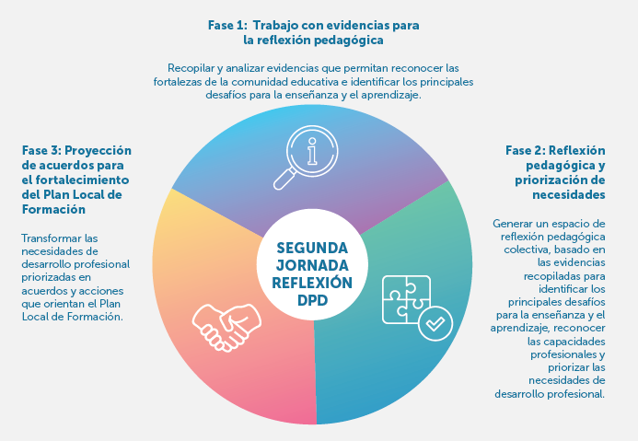
Reflexión sobre el Desarrollo Profesional Docente

Slide 4
Sistema de Desarrollo Profesional Docente (SDPD)
El Desarrollo Profesional Docente es un proceso continuo de aprendizaje y desarrollo de capacidades que acompaña toda la trayectoria profesional de las comunidades docentes.
El Sistema de DPD tiene por objetivo:
“Reconocer y promover el avance de los profesionales de la educación hasta un nivel esperado de desarrollo profesional (tramo avanzado), así como también ofrecer una trayectoria profesional atractiva para continuar desempeñándose profesionalmente en el aula”.
Sistema de Reconocimiento y Promoción del DPD
Sistema de Apoyo Formativo
Permite la progresión en la Carrera Docente considerando un proceso evaluativo integral que reconoce la experiencia y las competencias disciplinares y pedagógicas en las distintas etapas del ejercicio profesional.
Favorece la progresión en la Carrera Docente, considerando la formación inicial y una formación continua gratuita y pertinente, con procesos de acompañamiento local.

Slide 5
¿Qué dicen nuestros estudiantes?…
A partir de lo expresado por las niñas, niños y jóvenes, ¿qué aspectos de nuestras prácticas de enseñanza sería necesario fortalecer, incluir o transformar, para favorecer mejores oportunidades de aprendizaje?

Slide 6
Fase 2
Momento N° 1:
“Comprensión de la realidad educativa”

Slide 7
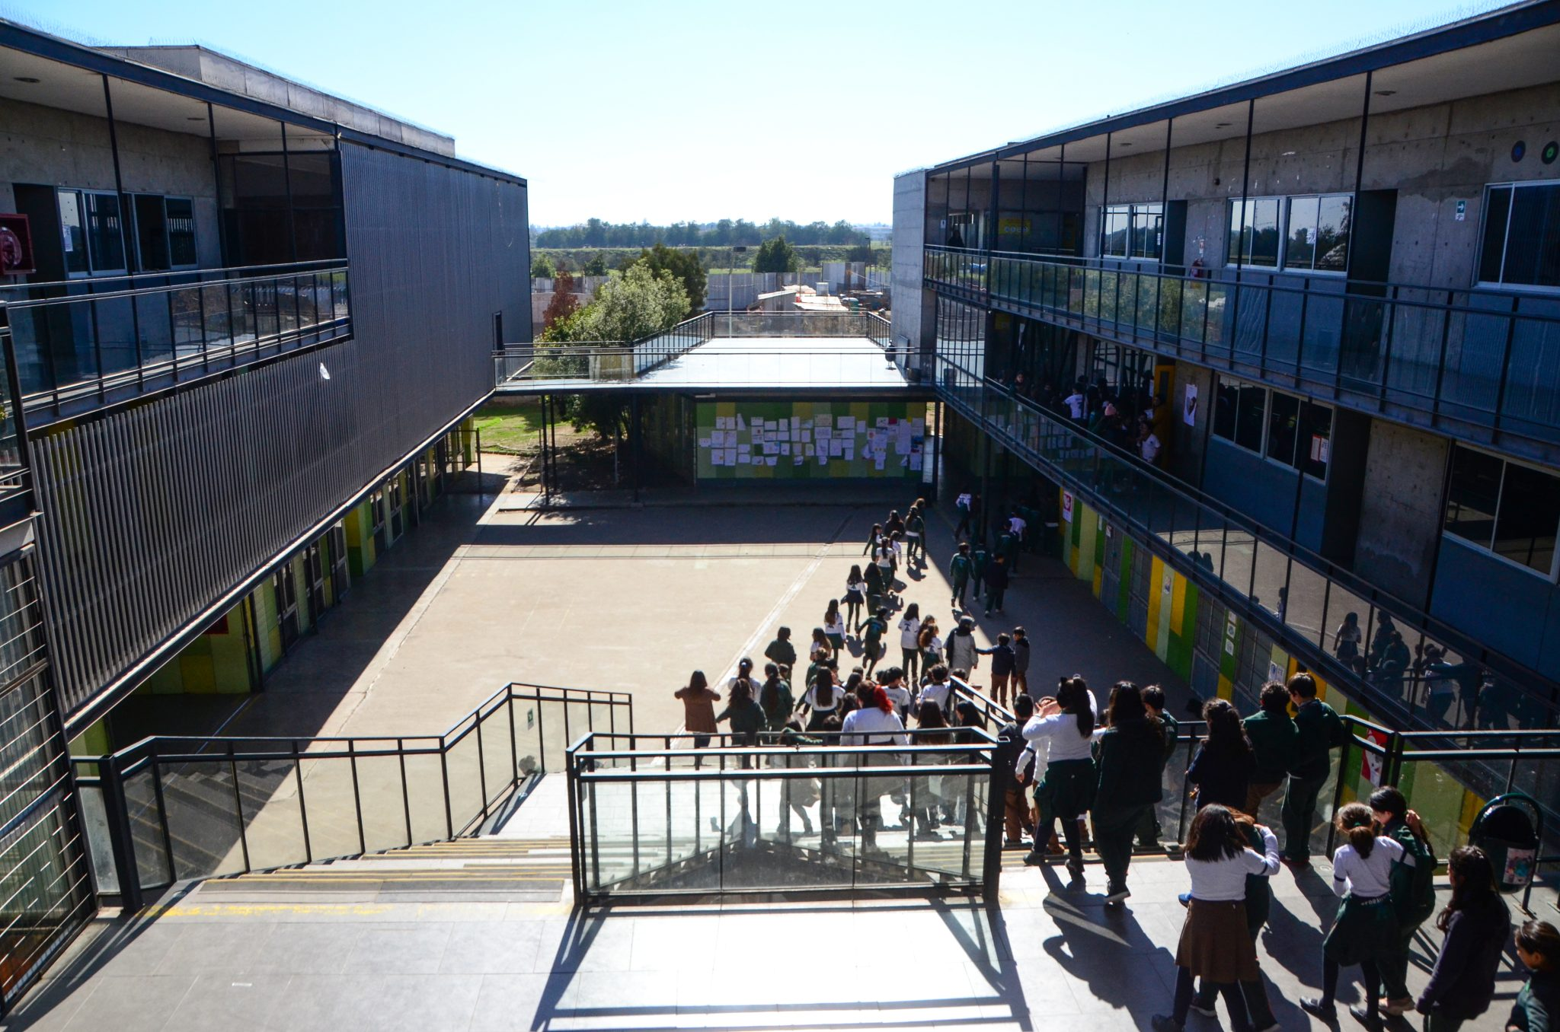
Nuestra Comunidad Educativa
[Cantidad de estudiantes]
[IVE]
[Niveles educativos]
[Agregar]
[Agregar]
[Cantidad de docentes]
[Agregar]
[Sello institucional]
[% Alumnos Prioritarios]
[Énfasis del PME]
[Agregar]
[Agregar]
[Se sugiere cambiar la imagen por una de su establecimiento]

Slide 8
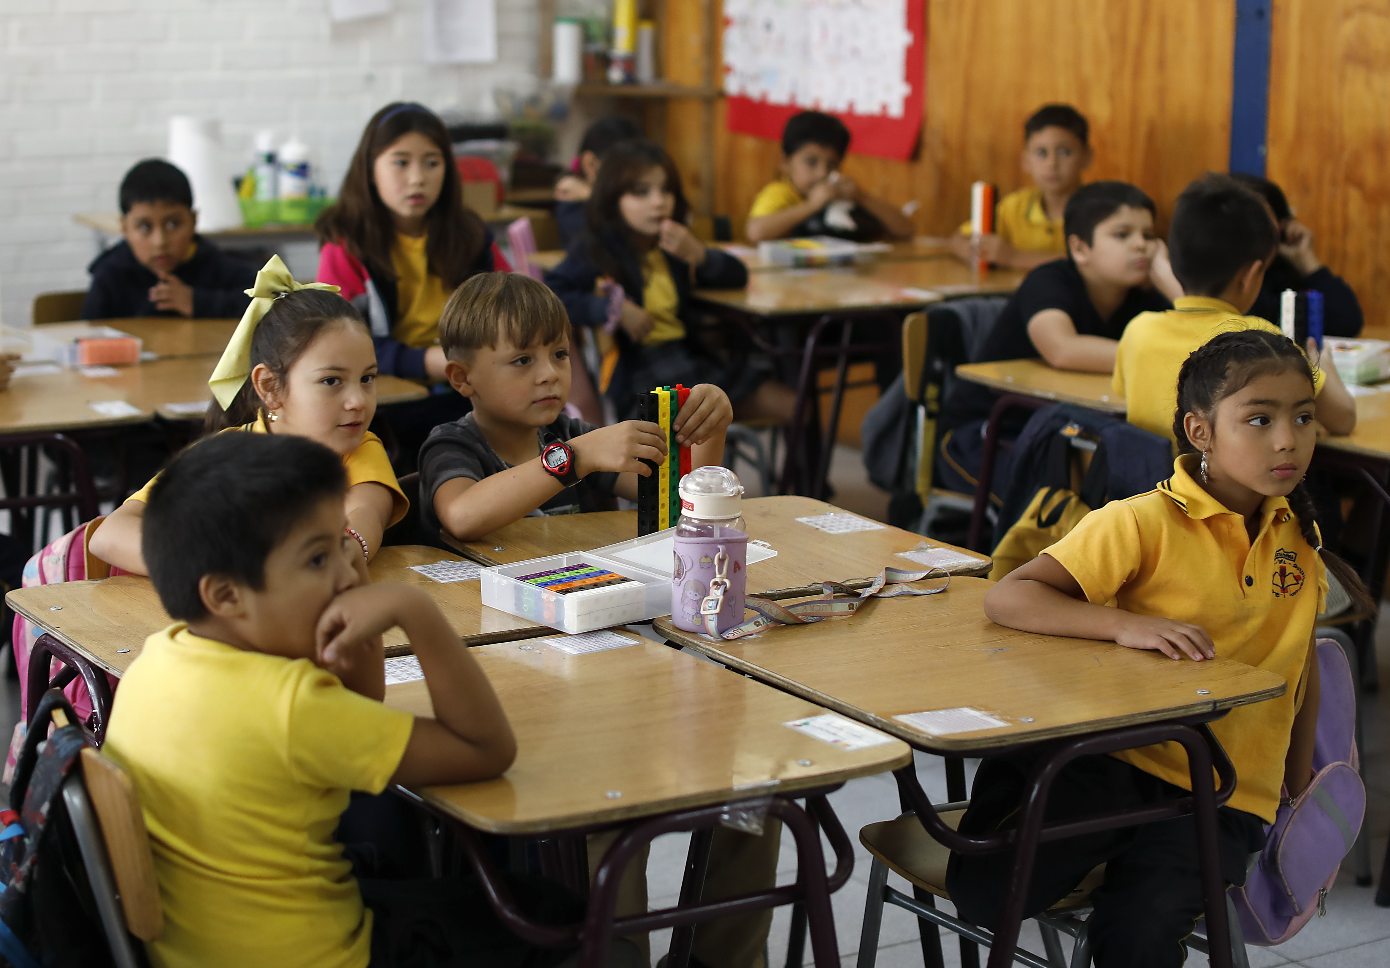
Foco en los aprendizajes
[Puede cambiar la foto por una de su establecimiento]

Slide 9
Resultados de aprendizaje
[agregar información]
Notes:
Se sugiere revisar diversas fuentes de información, tales como:
Diagnóstico Integral de Desempeño (DID).
Diagnóstico Integral de Aprendizajes (DIA).
SIMCE u otras evaluaciones externas.
Indicadores de Desarrollo Personal y Social (IDPS).
Evaluaciones internas de las distintas asignaturas y especialidades.
Indicadores institucionales relevantes vinculados al aprendizaje, la participación y la trayectoria educativa.

Slide 10
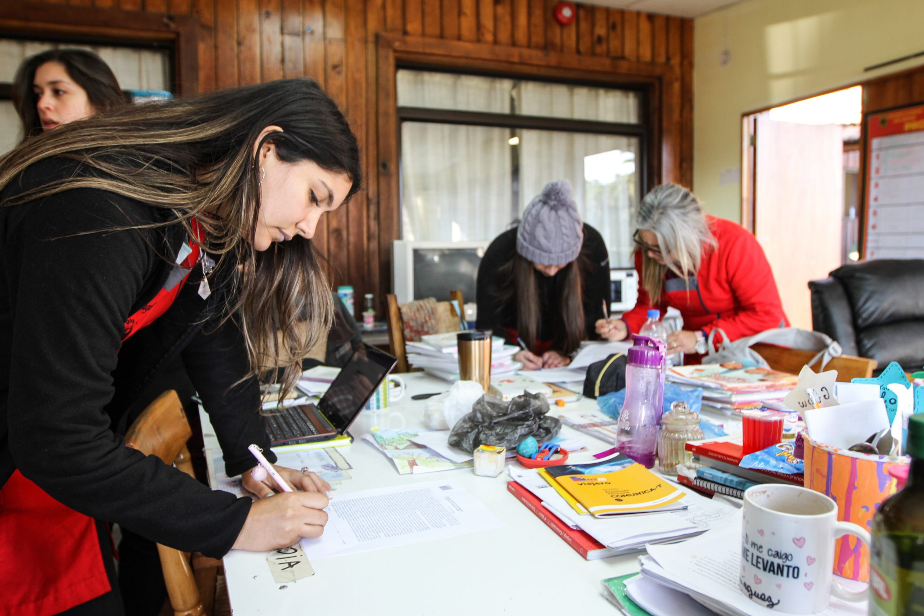
La Comunidad Docente
[N° docentes en su primer año de ejercicio profesional
[N° docentes que no han realizado su primer proceso de reconocimiento]
[N° docentes en tramo inicial y temprano]
[N° docentes mentores/as]
[Agregar]
[N° docentes por jubilar en los próximos 4 años]
[N° docentes de la Red Maestros de Maestros]
[N° docentes en tramo Avanzado, Experto I y II]
[N° docentes en el establecimiento]
[Se sugiere cambiar la imagen por una de su establecimiento]

Slide 11
Portafolio de Competencias Pedagógicas
[agregar información desde Docente Más sobre los resultados del Portafolio disponibles en www.docentemas.cl. Se sugiere, además, revisar manuales, rúbricas e informes de resultados (nacional, sostenedor y por establecimiento)]

Slide 12

Capacidades profesionales disponibles en nuestra comunidad
[N°]Proyectos de Participación Activa desarrollados
[N°]Docentes con otras capacidades profesionales destacadas
[N°]Docentes con Postgrados
[N°]Docentes con otras capacidades profesionales destacadas
[N°] Mentorías a docentes principiantes realizadas
[N°]Docentes con Postítulos

Slide 13
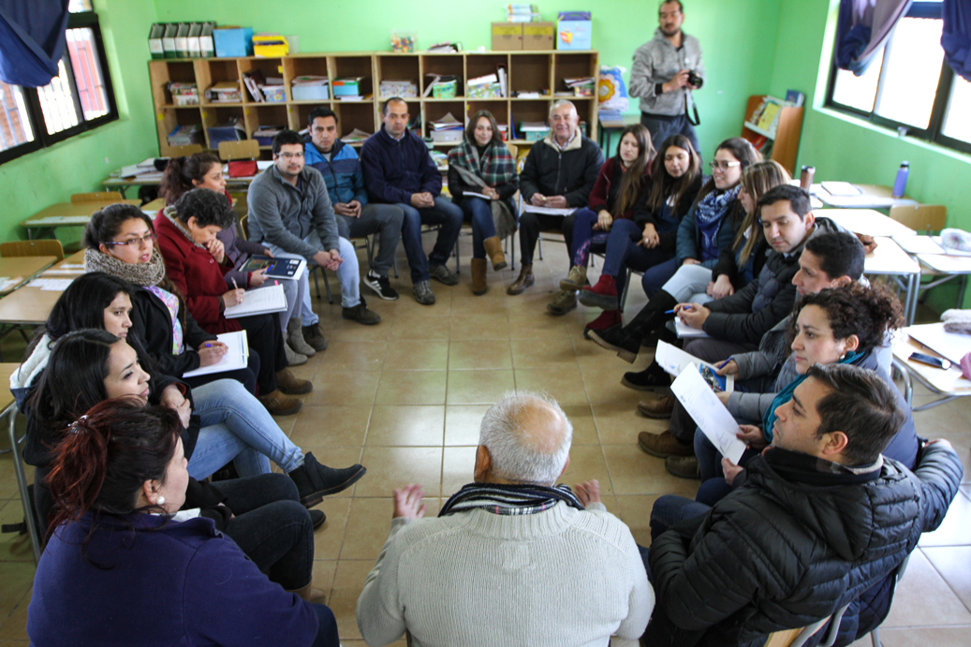
Experiencias de Desarrollo Profesional
[agregar acciones de desarrollo profesional contempladas en el Plan Local de Formación vigente]

Slide 14
Fase 2
Momento N° 2:
“Análisis de fortalezas y necesidades de desarrollo profesional”

Slide 15
Desafíos para la enseñanza y el aprendizaje | ¿Qué evidencias explican estos desafíos? | ¿Con qué capacidades docentes contamos? | ¿Qué necesidades de desarrollo profesional tenemos?

Slide 16
Fase 2
Momento N°3:
“Priorización de necesidades de desarrollo profesional”

Slide 17
¿Qué necesidades de desarrollo profesional tenemos? | ¿Qué impacto tiene en el aprendizaje? | Según la evidencia presentada, ¿qué tan pertinente es abordar esta necesidad? | ¿Qué se requiere para abordar esta necesidad?

Slide 18
Fase 3
Momento N°1:
“Definición de objetivos de desarrollo profesional”

Slide 19
¿Qué objetivo de desarrollo profesional nos proponemos para responder a las necesidades priorizadas?
¿Qué cambios esperamos observar en las prácticas de enseñanza y en el aprendizaje de nuestros estudiantes?

Slide 20
Fase 3
Momento N°2:
“Diseño preliminar de estrategias y acciones”

Slide 21
Objetivos de Desarrollo Profesional Docente | Estrategias de Desarrollo Profesional | Posibles acciones por implementar | Responsables | Apoyos requeridos

Slide 22
Fase 3
Momento N°3:
“Proyección y compromisos institucionales”

Slide 23
Acuerdos para nuestro Plan Local de Formación
Aspectos | Síntesis de acuerdos
Necesidades de desarrollo profesional priorizadas
Capacidades profesionales e institucionales disponibles
Acciones formativas y de acompañamiento entre pares acordadas

Slide 24
Reflexiones finales
La reflexión pedagógica cobra sentido cuando se transforma en acuerdos y acciones que fortalecen el desarrollo profesional docente y mejoran las oportunidades de aprendizaje de todas las niñas, niños y jóvenes.

Slide 25


